Slide 1

好书推荐
初一工会小组
王小玉

Slide 2

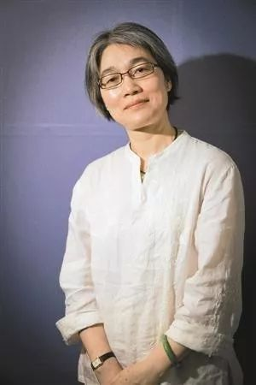
作者简介：
简媜—— 煮字疗饥 写作呵暖
台湾当代散文名家
她下笔一贯摇曳恣纵，自成风格，其血色旺盛过人，却始终维持着一种从容的学院气息。
曾获吴鲁芹散文奖、时报文学奖等，是《台湾文学经典》最年轻的入选者，也是台湾文坛最无争议的实力派女作家。

Slide 3

《微晕的树林》内容简介：
作者说在《微晕的树林》里，“或爬梳寻常事理、提炼生活滋味，或怀想乡园旧情，或闲话旅行、阅读之所见所思，或变奏为小说化寓言，或归返自身记述成长、创作、梦境之体会与感悟……”这是一部作者记录自己寻常生活、怀乡、旅行、阅读经历和体验，而构思精巧的散文集。

Slide 4

摘抄及随笔：
一、大气
1、他甚少在公众场合振臂疾言他的理想、抱负。因为他知道过多的言论若不能落于实践，无疑是污蔑了自己。他也避免将别人的隐私当作茶余后可供谈兴的资料，以润滑个人的人际关系。
2、人之一生不应只是一场征伐的过程，而是淬炼自己精神人格的唯一机会。
3、他愿意独自与生命的纯真本质对谈，把一生当作是对它的盟誓。
随笔：
大气可贵，这里所说的大气和沉稳有异曲同工之妙。人总是随着年龄的增长和阅历的增加而逐渐从原有的浮躁心绪中跳脱，转而变得沉稳大气。恰如《菜根谭·处事篇》中的：“喜怒不形于色，心事勿让人知。”在自己无数渺小又漫长的思考中，我总是认为人生的意义不在于结果而在于过程。就像“大气”“沉稳”这样的人格，永远不是某个人在某一时间突然成就的，尘埃最终落向哪里，我将用一生的时间来回答。

Slide 5

摘抄及随笔：
二、原乡
1、每个人心中总有一块土地，是他终生溯洄以求的。
2、人的尊贵与悲哀，都在寻求的过程中一再叠唱。
3、回不去的原乡当然不是美事，美的是把人生当做半途。
随笔：
我们溯洄以求的地方，可以是故乡，可以是梦土。不管是什么地方，它存在，即为希望，为的也只是给我们一个寄托。就像在夜里航行，我们也许永远不会到达灯塔，但灯塔所在，即为方向，光亮的地方，就有希望。或许我们都会在失去和不能回头中患得患失，但把人生当做半途，意味着“探索”将永不停止，我们会有更好的风景，在将来。

Slide 6
摘抄及随笔：
三、要走的时候
思念是生者的事，愿意记得的，会在红尘的某个角落回忆属于他们的甜美时光，在心里清出一个空位静静地与他对话，不愿记得的，选择遗忘。
如我们所知，记忆他人的人，最后也会被 其他人遗忘。
随笔：
我们都是在记忆和被记忆，遗忘和被遗忘中走完一生的。被人记挂是一件美好的事，我曾经这样形容被记挂的感觉：“在某个不经意的角落发现的亮晶晶的硬币”，或许平日里很少有需要它的地方，但它始终都在那里，在某个契机我们发现它，还始终是亮闪闪的样子，从未落满灰尘，永远明亮可爱。

Slide 7
摘抄及随笔：
四、在追寻途中
繁荣的背后，我们是不是渐渐失去了什么？流失一种涵藏大河的大胸襟，既能鼓舞同道亦尊重异议的；流失一种捍卫真理与道义的节操。不纵容徇私，图谋利己的；流失一种顾全大我的责任，永远把全体福益放在心坎内的；是不是也流失了一种泱泱君子风度，忘记高风亮节原是人世间最美的风景。
随笔：
我们追寻繁荣，又在繁荣中走向不同的衰亡。追寻的过程中，最初的纯粹和原本的真实慢慢如沙子般被吹散，我们也许都不知道自己什么时候开始忘记自己曾经坚持的信念。

Slide 8
摘抄及随笔：
五、一只萤火虫把夜给烧了——谈喜剧
我常有一种感恩的心，当阅读、聆听别人的悲剧故事时，感谢他们认真的演出，使我更清明地体会人生的真谛；进而也期许自己能好好演出自己的人生剧本，让未来的人拿到同样的剧本时不会惊慌失措。因为在不可篡改的悲剧戏码里，我们曾经无形地拥抱过。
随笔：
每个人的人生都是一场不同的戏，戏里演尽了悲欢离合。我总觉得，路都是自己走出来的，对错悲喜，也只有自己经历了才知道。但前人的悲剧或许多少有些借鉴意义，能让后来的人更加明晰，“以史为镜，可以知兴替”就是这个道理。

Slide 9


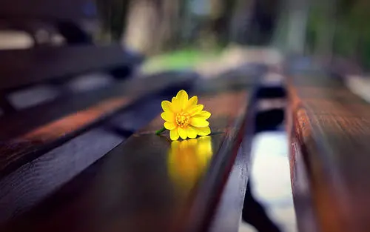
最后，分享《微云的树林》第247页第二行的一句话，“阅读和恋爱，是最能促使大脑分泌脑啡、引动欢愉情绪的两件事。”

